Slide 1
Automatiserede beslutninger
Automatiserede beslutninger er KERNEN i / den optimale brug af algoritmeledelse (ledelse via kunstig intelligens).
Fænomenet:
Det smarte er, at maskinen kan foreslå eller bestemme fx hvilken behandling en patient skal have, eller hvilken vedligeholdelse en bygning skal have. Om post skal gå til afdeling X eller Y, eller om svejsninger er tilstrækkelig gode.
Ud fra millioner af data/erfaringer og algoritmer, der er lagt ind i maskinen (intensitet – tæthed) og uden, at lægen, teknikeren eller kontorchefen er inde over.
Jo mere mennesket skal ind over…. Jo mindre effektivitet.
Notes:
Til det sidste: ”kunstig intelligens”…. Er jo kendetegnet ved, at være noget andet end menneskelig intelligens, menneskelig erfaring og menneskelig skønspræget vurdering og beslutning.
Kunstig intelligens udelukker selvfølgelig ikke et samspil med menneskelig beslutning/evaluering. Men det er jo ikke det der er meningen, og det er ikke det, der giver størst besparelse, hurtighed og sikkerhed. Jo mere vi vil have ud af Kunstig intelligens, jo mere skal vi også overlade til maskinen…..
OBS: Ovenstående er tilstræbt at være ”faktiske” afgørelser, driftsmæssige beslutninger – ikke noget der har egentlig retsvirkning i juridisk forstand….
Kuns

Slide 2
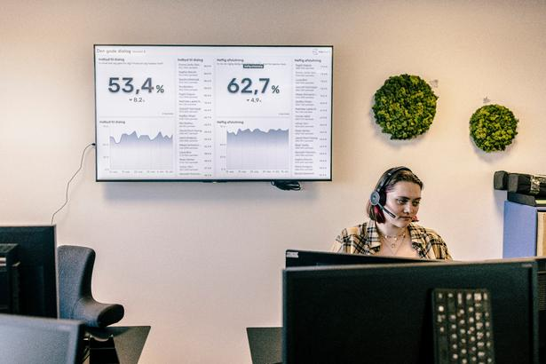
Automatiserede beslutninger
Arbejdsretlig relevans??
Algoritmerne kan også analysere medarbejdernes arbejdsmønstre, kvalitet, kvantitet, kunde-feed back, stemmeføring og følelser. (intensitet – tæthed)
Hej Mathilde! (Politiken.dk, 18. marts 2022)
Og foreslå/beslutte hvem der skal ansættes, fyres eller sanktioneres eller forfremmes.

Slide 3
Automatiserede beslutninger
Besked fra Uber til chauffør:
”Hej (Navn)
Vi vil informere om, at din konto er blevet ”flagged” for overtrædelse af Ubers betingelser og politikker.
Ved gennemgang af vores seneste ture, opdagede vi irregulære ture som kan sættes i forbindelse med svigagtige aktiviteter.
Din konto er derfor blevet deaktiveret. Desværre er deaktiveringen permanent og kan ikke ændres”.
Notes:
Hvad betyder det for en chauffør, at hans Uber konto ”deaktiveres”?
Hvordan mon sådan en ”flagging” og deaktivering foregår i et tech-selskab som Uber?

Slide 4
Automatiserede beslutninger
”Den Hollandske Uber-sag”. Dom 4. april 2023
UK fagforening sagsøgte Uber i Holland fordi, det var deres europæiske hovedsæde.
Krav fra chauffører: Indsigt data/algoritmer der lå bag, at deres Uber-konti blev deaktiveret (de facto ”fyring”)
Gerechtshof Amsterdam
(2. instans - 5 dommere)

Slide 5
Automatiserede beslutninger
Hvilket retsgrundlag var der??
GDPR artikel 15, jf. art 22:
Indsigtsret i om man udsættes for automatiske afgørelser og meningsfuld indsigt i ”logikken” i automatiske afgørelser.
Automatiske afgørelser er kun lovlige, hvis samtykke/kontrakt.
MEN så skal registreredes rettigheder sikres i det mindste ret til menneskelig indgriben og ret til at fremkomme med synspunkter og bestride afgørelsen.
(Artikel 29 udvalgets retningslinjer om automatiske afgørelser)

Slide 6
Automatiserede beslutninger
Ubers argumenter:
Slet ikke tale om automatiske afgørelser i art. 22’s forstand (Der var medarbejdere i Ubers ”risk-team” i Polen, som gennemså sagerne før deaktivering = Ikke en rent automatisk beslutning)
Fremlæggelse af oplysningerne ville kompromittere forretningshemmeligheder
Afgørelse:
Software analyserer data og sender signal om svig (automatisk).
Ubers skrivelser indholdsløse (ikke eksempler på problematiske forhold – slide 3).
3) Svig-anklagen forudsætter afklaring af subjektivt element.
Ingen kommunikation (”samtale”) mellem chauffør og Uber-medarbejdere i Polen. Ikke tale om en kontradiktorisk proces (”tiered decision-making”).
Meningsfuld og reel menneskelig indgriben forudsætter analyse af alle relevante data (OBS… slide 1).
= omfattet af art. 22 og pligt til udlevering af info efter art. 15

